Slide 1
Μάθημα: Αιμοδοσία
Γ’ εξάμηνο
Σ.Α.Ε.Κ. Σίνδου
Βοηθός Νοσηλευτή Γενικής Νοσηλείας

Slide 2
Τμήμα συμβατότητας
Το αίμα και τα παράγωγα του φυλάσσονται στη τράπεζα αίματος σε ειδικούς ασκούς, που περιέχουν ειδικά αντιπηκτικά- συντηρητικά διαλύματα και διατηρούνται σε ψύξη με ειδικές θερμοκρασίες συντήρησης
Σε κάθε μονάδα αίματος είναι απαραίτητο σύμφωνα με την Ελληνική νομοθεσία να αναγράφεται με ειδική σήμανση η ομάδα αίματος, το Rhesus και η ημερομηνία λήξης
Κάθε αίμα στη τράπεζα αίματος έχει ελεγχθεί για HIV ,σύφιλη, ηπατίτιδα B και C

Slide 3
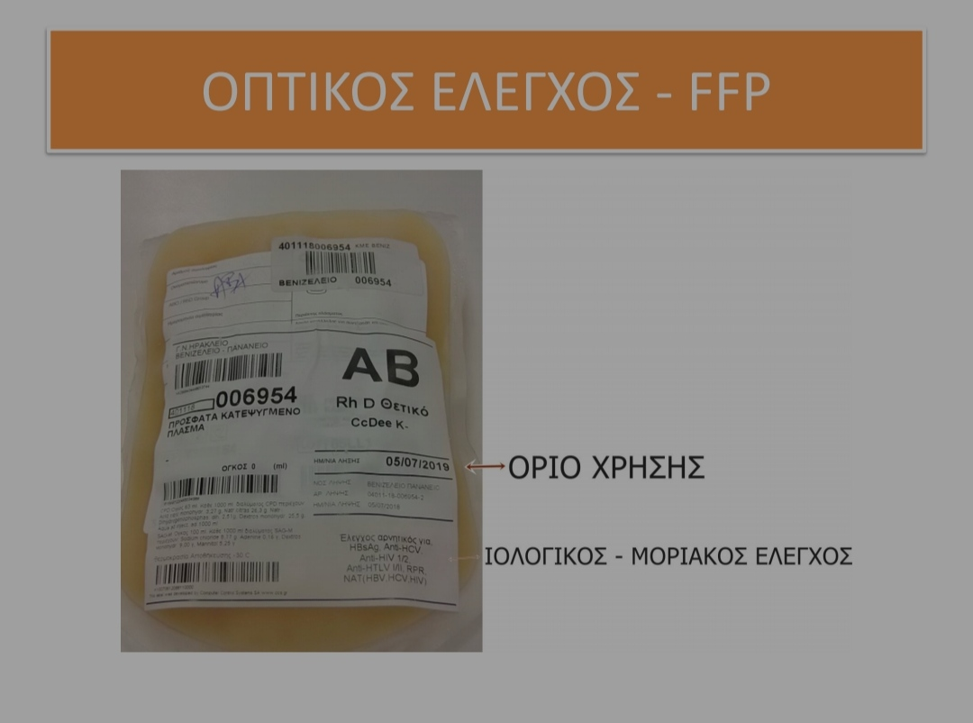

Slide 4
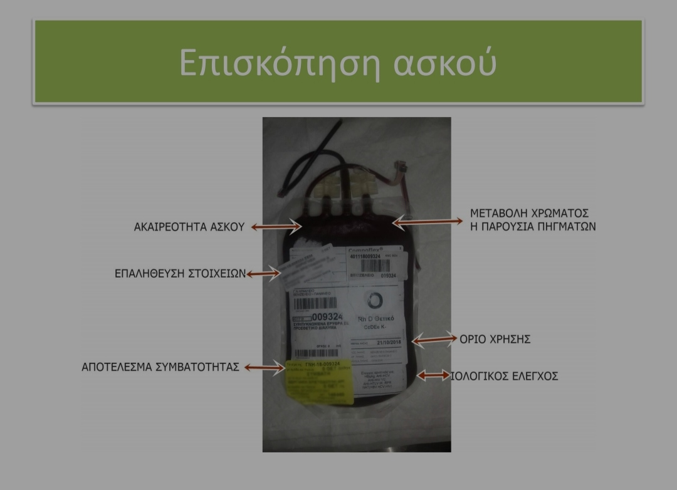

Slide 5
Τμήμα συμβατότητας
Κύριο μέλημα των εργαζομένων στη τμήμα συμβατότητας είναι η χορήγηση συμβατού αίματος στον ασθενή με σκοπό την αποφυγή ανεπιθύμητων αποτελεσμάτων που μπορούν να προκύψουν από μη συμβατή μετάγγιση καθώς και από μετάγγιση μολυσμένου, μη ελεγμένου ή κακώς συντηρημένου αίματος.
Οι βασικές διαδικασίες, οι οποίες εκτελούνται στο τμήμα συμβατότητας είναι ο καθορισμός της ομάδας αίματος του δότη και του δέκτη για ΑΒΟ και Rhesus καθώς και η διασταύρωση αίματος μεταξύ δότη και δέκτη.

Slide 6
Τμήμα συμβατότητας
Οι εργαζόμενοι στο τμήμα συμβατότητας :
Οφείλουν να χειρίζονται τις φιάλες αίματος χρησιμοποιώντας τους κανόνες αντισηψίας
Να μεριμνούν για την σωστή συντήρηση, ψύξη και απόψυξη του αίματος
Να ελέγχουν τις ειδικές σημάνσεις στους ασκούς για την αποφυγή λαθών
Να ακολουθούν ακριβώς τη διαδικασία της μετάγγισης

Slide 7
Διαδικασία για την μετάγγιση
Έντυπο δελτίο αίτησης αίματος
Δείγμα αίματος δέκτη
Ομάδα αίματος ασθενούς
Επιλογή αίματος για μετάγγιση
Διασταύρωση
Με τη δοκιμασία της διασταύρωσης- συμβατότητας γίνεται έλεγχος μεταξύ του αίματος του δότη και του δέκτη που εξασφαλίζει όσο το δυνατόν περισσότερο το επιθυμητό αποτέλεσμα και μειώνει την πιθανότητα ανεπιθύμητων συμβάντων

Slide 8
Έντυπο αίτησης αίματος
Η σύνταξη του εντύπου αυτού και η αποστολή του στο τμήμα αιμοδοσίας είναι απαραίτητη προκειμένου να ακολουθήσει ο έλεγχος συμβατότητας. Στο δελτίο αυτό αναγράφονται:
Το ονοματεπώνυμο και η ηλικία του ασθενούς
Η κλινική και τα τμήμα που νοσηλεύεται
Η διάγνωση- ασθένεια που πάσχει ο ασθενής
Η ημερομηνία και η ώρα σύνταξης του δελτίου
Το ιστορικό του ασθενούς
Ο αριθμός ομάδων αίματος ή παραγώγων που ζητούνται
Ο επιθυμητός χρόνος μετάγγισης και ο βαθμός επείγοντος της μετάγγισης
Το ονοματεπώνυμο και η υπογραφή του αιτούντος ιατρού

Slide 9
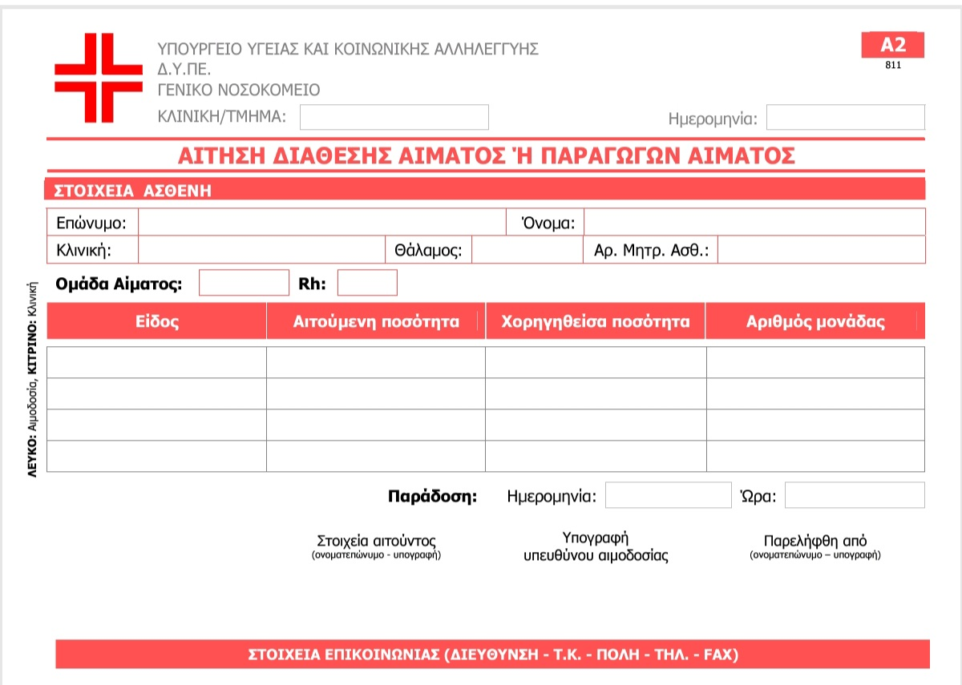

Slide 10
Διαδικασία για την μετάγγιση
Δείγμα αίματος δέκτη: μαζί με το έντυπο αίτησης αποστέλλεται ένα δείγμα του αίματος του ασθενή μέσα σε σωληνάριο χωρίς συντηρητικά. Πάνω στο σωληνάριο αναγράφονται όλα τα στοιχεία του ασθενή και η ημερομηνία αιμοληψίας
Ομαδα αίματος και Rhesus του δέκτη: γίνεται προσδιορισμός της ομάδας αίματος και Rhesus καθώς και σε ειδικές περιπτώσεις γίνεται προσδιορισμός αντιγόνων και άλλων συστημάτων
Επιλογή αίματος για την μετάγγιση: επιλέγεται αίμα της ίδιας ομάδας και Rhesus με το αίμα του ασθενούς που πρόκειται να μεταγγιστεί. εάν δεν υπάρχει κατάλληλο αίμα τότε γίνεται προσπάθεια να ανευρεθεί σε άλλη τράπεζα αίματος, εάν δεν βρεθεί τότε μεταγγίζεται με αίμα διαφορετικής ομάδας κατά ABO. Σε Rh(-) γίνεται προσπάθεια χορήγησης Rh(-)
Με τη χορήγηση στο μεταγγιζόμενο άτομο αίμα ομάδας ίδιας με τη δική του, μειώνεται η πιθανότητα ανεπιθύμητων αντιδράσεων και αυξάνεται ο χρόνος επιβίωσης ερυθροκυττάρων του μεταγγιζόμενου αίματος στον οργανισμό του ασθενή

Slide 11
Διασταύρωση
Αφού έχει επιλεγεί το αίμα, το οποίο θα χορηγηθεί στον ασθενή, ακολουθεί η διασταύρωση του αίματος του δέκτη με του δότη. Η διασταύρωση έχει σαν σκοπό την ανίχνευση αντισωμάτων στον δέκτη που πιθανόν θα κατέστρεφαν τα ερυθρά του δότη μετά την μετάγγιση
Στη διαδικασία της διασταύρωσης χρησιμοποιούνται διάφορα υποστρώματα τα οποία ελέγχονται σε διάφορες θερμοκρασίες και φέρνουν σε επαφή τον ορό του δέκτη με τα ερυθροκύτταρα του δότη
Εάν από τον έλεγχο αποκαλυφθούν αντισώματα τα οποία θα κατέστρεφαν τα ερυθρά του δότη τότε το αίμα που έχει επιλεγεί απορρίπτεται για τη συγκεκριμένη μετάγγιση και ακολουθεί διασταύρωση για άλλη μονάδα αίματος
Παρόλη τη προσπάθεια για σωστή τεχνική διασταύρωσης δεν μπορεί πάντα να εξασφαλιστεί η επιβίωση των ερυθροκυττάρων αυτό οφείλεται αφενός ότι δεν γίνεται διασταύρωση για όλα τα αντισώματα και αφετέρου δεν μπορεί να προβλεφθεί η απάντηση του δέκτη απέναντι στα αντιγόνα των ερυθροκυττάρων του δότη

Slide 12
Μετάγγιση αίματος σε επείγουσες καταστάσεις
Σε εξαιρετικά επείγουσες καταστάσεις στις οποίες απειλείται η ζωή του ασθενούς και δεν υπάρχει χρόνος να ολοκληρωθούν οι διαδικασίες διασταύρωσης ο θεράπων ιατρός μπορεί να ζητήσει, αναλαμβάνοντας την ευθύνη, να γίνει άμεση μετάγγιση χωρίς να προηγηθεί διασταύρωση
Το τμήμα συμβατότητας χορηγεί αίμα όσο το δυνατόν πιο συμβατό με το αίμα του ασθενή
Αν υπάρχει χρόνος ώστε να καθοριστεί η ομάδα αίματος τότε χορηγείται αίμα της ίδιας ομάδας
Αν ο χρόνος είναι απόλυτα πιεστικός χορηγείται ομάδα αίματος Ο αφού αφαιρεθεί το 70% του πλάσματος. Προτιμάται η χορήγηση Ο(-) και όταν δεν υπάρχει διαθέσιμο Ο(+)
Ταυτόχρονα με τη χορήγηση ξεκινά και η διαδικασία διασταύρωσης προκείμενου να συνεχιστεί η μετάγγιση του ασθενή με αίμα απόλυτα συμβατό με του ασθενή

Slide 13
Τεχνικές ελέγχου συμβατότητας
Στις μεταγγίσεις ο δότης και ο λήπτης θα πρέπει να έχουν ανοσολογική συγγένεια δηλαδή όσο το δυνατόν μεγαλύτερη ομοιότητα των σπουδαιότερων κυτταρικών αντιγόνων. Τότε η μετάγγιση είναι συμβατή.
Σκοπός των τεχνικών ελέγχου είναι να εντοπιστούν όσο το δυνατόν περισσότερα πιθανά ασύμβατα στοιχεία τα οποία θα προκαλέσουν επικίνδυνες για τη ζωή του ασθενούς παρενέργειες
Υπάρχουν δύο τεχνικές διασταύρωσης η άμεση και η έμμεση

Slide 14
Άμεση επείγουσα δοκιμασία διασταύρωσης
Δείγμα : ορός αίματος του δέκτη
Αντιδραστήρια:
1. εναιώρημα πλυμένων ερυθρών του δότη 5% σε NaCl 0,9%
2. φυσιολογικός ορός NaCl 0,9%
3. Διάλυμα λευκωματίνης 22% ( η λευκωματίνη ισχυροποιεί την αντιγονική έκφραση)

Slide 15
Άμεση επείγουσα δοκιμασία διασταύρωσης
Όργανα και σκεύη
Υδατόλουτρο 37οC
Χρονόμετρο
Φυγόκεντρος
Μικροσκόπιο
Γάντια
Δοκιμαστικά σωληνάρια
Στατώ σωληναρίων
Σιφώνια Pasteur
Αντικειμενοφόρος πλάκα
Καλυπτρίδα
Διάλυμα χλωρίνης

Slide 16
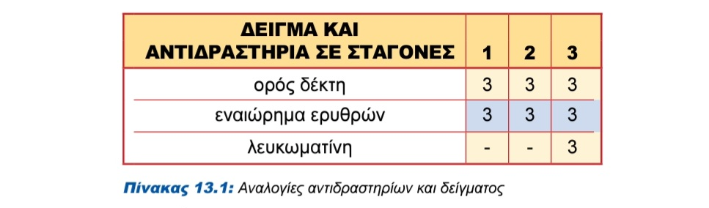
Άμεση επείγουσα δοκιμασία διασταύρωσης
Τεχνική
Σημειώνουμε τα στοιχεία του ασθενή και αριθμούμε τρία δοκιμαστικά σωληνάρια
Τοποθετούμε σε κάθε σωληνάριο τα υλικά, όπως αυτά αναγράφονται στο παρακάτω πίνακα

Slide 17
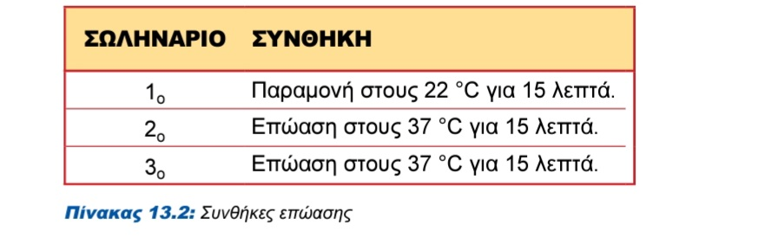
Άμεση επείγουσα δοκιμασία διασταύρωσης
Τηρούμε τις παρακάτω συνθήκες

Slide 18
Άμεση επείγουσα δοκιμασία διασταύρωσης
Φυγοκεντρούμε και τα τρία σωληνάρια στις 1000 στροφές
Ελεγχουμε αν έγινε ή δεν έγινε αιμόλυση των ερυθρών
Ανακινούμε τα σωληνάρια με απαλά χτυπήματα στο εσωτερικό της παλάμης
Μεταφέρουμε με διαφορετικά σιφώνια Pasteur μια σταγόνα από κάθε σωληνάριο πάνω σε μια αντικειμενοφόρο πλάκα
Παρατηρούμε στο μικροσκόπιο για επιβεβαιωση ή μη συγκόλλησης

Slide 19
Άμεση επείγουσα δοκιμασία διασταύρωσης
Αποτελέσματα:
Θετικό: έγινε αιμόλυση ή συγκόλληση των ερυθρών κυττάρων το αποτέλεσμα εκφράζεται ως ασυμβατότητα. Αν μεταγγίστει μονάδα αίματος από τον συγκεκριμένο δότη προς τον ασθενή, τότε τα ερυθροκύτταρα του δότη θα συγκολληθούν από τα υπάρχοντα αντι-ερυθροκύτταρικα αντισώματα και αυτό θα επιφέρει επικίνδυνες για τη ζωή του δέκτη επιπλοκές
Αρνητικό: Δεν έγινε αιμόλυση ή συγκόλληση των ερυθροκυττάρων και το αποτέλεσμα εκφράζεται ως συμβατότητα. Άρα ο δέκτης δεν έχει αντιερυθροκυτταρικά αντισώματα για να συγκολληθούν με τα ερυθροκύττρα του δέκτη.

Slide 20
Έμμεση μη επείγουσα δοκιμασία διασταύρωσης
Είναι μια διεξοδική ανίχνευση των περισσότερων ασύμβατων στοιχείων στον ορό του ασθενή τα οποία μπορούν να αντιδράσουν με το αίμα του δότη, ολοκληρώνεται σε τρεις φάσεις:
Πρώτη φάση: σε αυτή τη φάση εξακριβώνονται τα ψυχρά αντισώματα ελέγχοντας τη δημιουργία ή μη συγκόλλησης μεταξύ των ερυθροκυττάρων του δότη με τον ορό του δέκτη σε θερμοκρασία δωματίου (22οC)
Δεύτερη φάση: γίνεται έλεγχος για αιμόλυση ή συγκόλληση των ερυθροκυττάρων του δότη με τον ορό του δέκτη παρουσία λευκωματίνης 37οC. Τα αντισώματα που μπορούμε να ελεγξουμε με αυτή τη διαδικασία έιναι της κατηγορίας IgM , όπως τα αντι-D.
Τρίτη φάση: Τα ερυθροκύτταρα έρχονται σε επαφή με τον αντισφαιρινικό ορό. Σε αυτή τη φάση επιβεβαιώνεται η ύπαρξη ή μη όσων αντισωμάτων προσδιορίστηκαν στις προηγούμενες φασεις και ανιχνεύει και ατελή αντισώματα

Slide 21
Έμμεση μη επείγουσα δοκιμασία διασταύρωσης
Δείγμα : ορός αίματος του δέκτη
Αντιδραστήρια:
1. εναιώρημα ερυθρών κυττάρων του δότη 5% σε NaCl 0,9%
2. φυσιολογικός ορός NaCl 0,9%
3. Διάλυμα λευκωματίνης 22% ( η λευκωματίνη ισχυροποιεί την αντιγονική έκφραση
4.Αντισφαιρινικός ορός

Slide 22
Έμμεση μη επείγουσα δοκιμασία διασταύρωσης
Όργανα και Σκεύη
Φυγόκεντρος
υδατόλουτρο
Χρονόμετρο
Γάντια
Στατώ σωληναρίου
Δοκιμαστικό σωληνάριο
Σιφώνια Pasteur
Διάλυμα χλωρίνης

Slide 23
Έμμεση μη επείγουσα δοκιμασία διασταύρωσης
Πορεία τεχνικής
Σημειώνουμε τα στοιχεία του ασθενή στα σωληνάρια
Βάζουμε μέσα 2 σταγόνες ορού δεκτή
Προσθέτουμε μία σταγόνα εναιωρήματος ερυθρών του δότη
Αφήνουμε σε θερμοκρασία δωματίου για 30’
Φυγοκεντρούμε στις 1000στροφές/ λεπτό για 2 λεπτά
Ανακινούμε το σωληνάριο με απαλές κινήσεις
Με αυτούς τους χειρισμούς ολοκληρώθηκε η πρώτη φάση. Σε περίπτωση αρνητικών αποτελεσμάτων συνεχίζουμε στη δεύτερη φάση
Προσθέτουμε 3 σταγόνες λευκωματίνη

Slide 24
Έμμεση μη επείγουσα δοκιμασία διασταύρωσης
Ανακινούμε απαλά για να αναμιχθούν τα υλικά
Φυγοκεντρούμε στις 1000 στροφές/λεπτό για ένα λεπτό( έτσι σταθεροποιείται το αντίσωμα πάνω στο αντιγόνο)
Παρατηρούμε για τη δημιουργία ή μη αιμόλυσης
Ανακινούμε με ελαφρά χτυπήματα στο εσωτερικό της παλάμης
Παρατηρούμε για την παρουσία ή μη συγκόλλησης
Αν δεν παρατηρηθεί αιμόλυση ή συγκόλληση τότε:
Τοποθετούμε το σωληνάριο σε υδατόλουτρο στους 37οC για 30-60 λεπτά( η θερμοκρασία ενισχύει την ένωση αντιγόνου-αντισώματος
Φυγοκεντρούμε για 1 λεπτό στις 1000 στροφές

Slide 25
Έμμεση μη επείγουσα δοκιμασία διασταύρωσης
Ελέγχουμε για αιμόλυση
Ανακινούμε με ελαφρές κινήσεις και ελέγχουμε για συγκόλληση
Αν κατά το τελευταίο στάδιο της δεύτερης φάσης έχουμε αρνητικό αποτέλεσμα
Πλένουμε τα ερυθρά 3 φορές με φυσιολογικό ορό( απομάκρυνση ελεύθερων αντισωμάτων τα οποία δεσμεύουν τον αντισφαιρινικό ορό και εμποδίζεται έτσι η συγκόλληση με επακόλουθο πλασματικό αρνητικό αποτέλεσμα)
Προσθέτουμε στεγνό ίζημα ερυθρών αιμοσφαιρίων και 2 σταγόνες αντισφαιρινικού ορού
Ανακινούμε με απαλές κινήσεις
Φυγοκεντρούμε στις 1000 στροφές για 2 λεπτά
Παρατηρούμε την δημιουργία ή μη αιμόλυσης
Ανακινούμε το περιεχόμενο του σωληναρίου με ελαφρά χτυπήματα στη παλάμη

Slide 26
Έμμεση μη επείγουσα δοκιμασία διασταύρωσης
Παρατηρούμε την ύπαρξη ή μη συγκόλλησης
Τα αποτελέσματα αξιολογούνται όπως και άμεση δοκιμασία διασταύρωσης

